Slide 1

Toán
Notes:
- HĐ 1: Copy đường link vào Google, trò chơi và chọn trò chơi Thẻ ngẫu nhiên hoặc Bánh xe ngẫu nhiên . ( Đọc phân số tương ứng với thẻ (1 phần mũi tên chỉ vào)
- HĐ 2: Trò chơi đã giúp con nhớ lại cách đọc phân số. Hôm nay cô trò mình tiếp tục ôn lại về phân số qua bài Ôn tập khái niệm về phân số.

Slide 2

1
【 Chọn một nơi đủ ánh sáng và yên tĩnh để học】
2
【 Vào học trước 10 phút 】
3
【Chuẩn bị bài vở, dụng cụ học tập đầy đủ】
4
【 Tập trung khi học, không làm việc riêng】
Nội quy lớp học online
5
【 Tắt mic khi không phát biểu】
6
【 Luôn mở camera suốt giờ học】
7
【 Giơ tay khi phát biểu】
8
【 Lắng nghe khi thầy cô và bạn bè nói】

Slide 3
Toán
KHỞI ĐỘNG
https://www.wordwall.net/resource/20852330/kh%c3%a1i-ni%e1%bb%87m-v%e1%bb%81-ph%c3%a2n-s%e1%bb%91
Notes:
- HĐ 1: Copy đường link vào Google, trò chơi và chọn trò chơi Thẻ ngẫu nhiên hoặc Bánh xe ngẫu nhiên . ( Đọc phân số tương ứng với thẻ (1 phần mũi tên chỉ vào)
- HĐ 2: Trò chơi đã giúp con nhớ lại cách đọc phân số. Hôm nay cô trò mình tiếp tục ôn lại về phân số qua bài Ôn tập khái niệm về phân số.

Slide 4
Toán
ÔN TẬP: KHÁI NIỆM VỀ PHÂN SỐ
YÊU CẦU CẦN ĐẠT
- Củng cố khái niệm ban đầu về phân số, đọc, viết phân số.
- Ôn tập cách viết thương, viết số tự nhiên dưới dạng phân số
Notes:
HS ghi tên bài vào vở.
GV nêu yêu cầu cần đạt của bài.

Slide 5
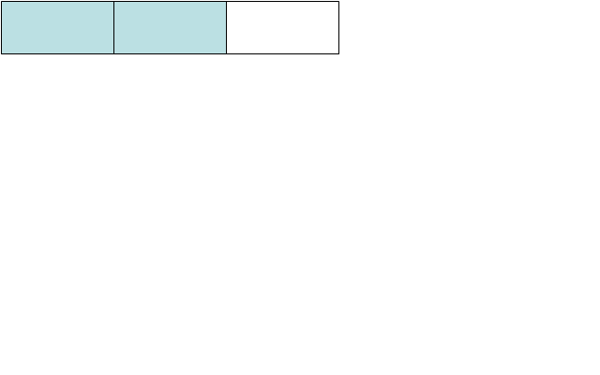
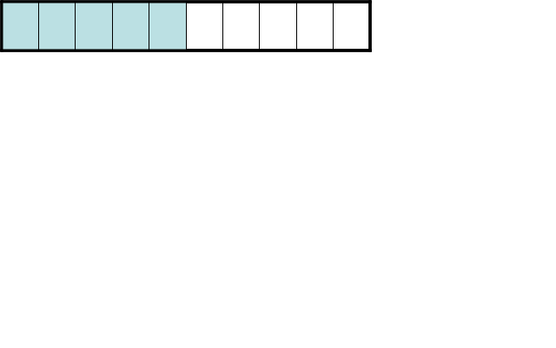
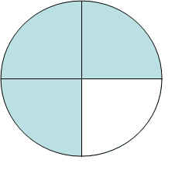
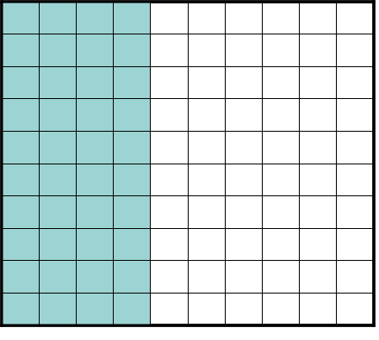
I – Bài học
VD: Viết, đọc các PS chỉ phần đã tô màu của từng hình
a)
b)
c)
d)
Notes:
HĐ 1: VD: Viết, đọc các PS chỉ phần đã tô màu của từng hình

Slide 6








Hình | Viết | Đọc
$$\frac{2}{3}$$
$$\frac{2}{3}$$
a)
Hai phần ba
$$\frac{5}{10}$$
$$\frac{5}{10}$$
b)
Năm phần mười
$$\frac{3}{4}$$
$$\frac{3}{4}$$
c)
Ba phần tư
$$\frac{40}{100}$$
$$\frac{40}{100}$$
Bốn mươi phần một trăm
d)
;
;
;
Notes:
HĐ 1: Quan sát 4 ảnh yêu cầu HS nêu cách viết, đọc phân số chỉ phần đã tô màu. Dựa vào đâu để biết?
Dựa vào đâu để biết được phân số chỉ phần đã tô màu?
HS giao lưu với bạn.
Dựa vào đâu để biết được phân số chỉ phần đã tô màu?
Dựa vào đâu để biết được phân số chỉ phần đã tô màu?
- HĐ 2: GV chốt 2/3, 5/10,3/4, 40/100 là các phân số.
Chốt: Nhắc lại khái niệm về PS ( PS là một số gồm 2 phần là TS và MS. TS chỉ số phần bằng nhau đã lấy đi (tô màu, đã cho, đã ăn, đã biếu) của đơn vị, là số tự nhiên viết trên gạch ngang. MS chỉ tổng số phần bằng nhau của đơn vị, là số tự nhiên khác 0 viết dưới gạch ngang.)
Cho VD về PS khác

Slide 7














2. Chú ý
1) Có thể dùng phân số để ghi kết quả của phép chia một số tự nhiên cho một số tự nhiên khác 0. Phân số đó cũng được gọi là thương của phép chia đã cho.
$$\frac{1}{3}$$
$$\frac{4}{10}$$
$$\frac{9}{2}$$
$$\frac{a}{b}$$
Ví dụ:
1 : 3 =
; 4:10 =
; 9:2 =
;…
; a : b =
2) Mọi số tự nhiên đều có thể viết thành phân số có mẫu số là 1 và tử số là chính số đó.
$$\frac{5}{1}$$
; a =
$$\frac{a}{1}$$
Ví dụ:
5 =
; 12 =
$$\frac{12}{1}$$
; 2001 =
$$\frac{2001}{1}$$
;…
3) Số 1 có thể viết thành phân số có tử số và mẫu số bằng nhau và khác 0.
$$\frac{9}{9}$$
$$\frac{18}{18}$$
$$\frac{100}{100}$$
Ví dụ: 1 =
; 1=
; 1 =
4) Số 0 có thể viết thành phân số có tử số là 0 và mẫu số khác 0
$$\frac{0}{7}$$
$$\frac{0}{19}$$
;
$$\frac{0}{125}$$
Ví dụ:
0 =
;
0 =
;…
0 =
Notes:
Chú ý 1: Cho VD: Viết PS của phép chia 1:3, Dựa vào đâu để viết được PS 1/3? 4:10; 9:2 => Phép chia a : b => PS tương ứng? Chú ý 1: ra khái quát a : b = a/b
=> Ghi nhớ 1.
Chú ý 2: Cho VD: STN là 5. Viết STN dưới dạng PS có MS là 1? Nêu cách viết? …….. => STN a. Viết PS dưới dạng PS có MS =1? ra khái quát a = a/1
Chú ý 3: PS có TS = MS thì PS đó =? => Vậy 1 có thể viết thành phân số có tử số và mẫu số bằng nhau và khác 0.
Chú ý 4: PS có TS = 0, MS là 1 STN # 0 thì PS đó =? => Vậy Số 0 có thể viết thành phân số có TS là 0 và MS là STN khác 0.
Đọc lại 4 chú ý rồi chuyển Luyện tập.

Slide 8
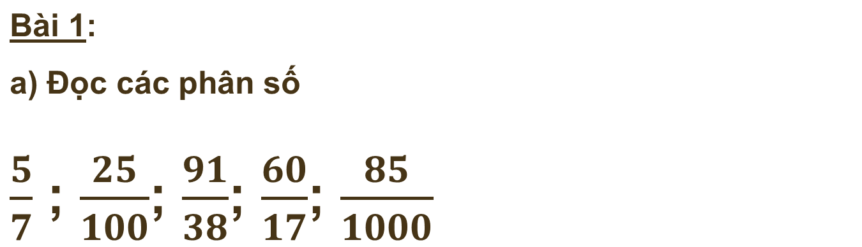
II. Luyện tập:
b) Nêu tử số và mẫu số của từng phân số trên
Notes:
Bài 1a) Giúp các con ôn lại kiến thức nào của PS? (Ôn lại cách đọc số.)
Chuyển:

Slide 9
Phân số | Đọc số | Tử số | Mẫu số
5
5
7
Năm phần bảy
7
25
Hai mươi lăm phần một trăm
25
100
100
91
Chín mươi mốt phần ba mươi tám
91
38
38
60
Sáu mươi phần năm mươi bảy
60
57
57
85
Tám mươi lăm phần một nghìn
85
1000
1000
Notes:
- 1 HS Nêu yêu cầu của bài -> HS làm miệng -> Chữa miệng, nêu cách làm -> NX -> GV chốt án-> Kiểm soát Đ/S
Giúp các con ôn lại kiến thức nào của PS? (Nhắc lại cấu tạo của PS: TS và MS) TS chỉ số phần bằng nhau đã lấy của đơn vị, MS chỉ tổng số phần bằng nhau của một đơn vị.
Chốt: Đọc (TS đọc trước, phần tương ứng với dấu gạch ngang, MS đọc sau); Viết (TS viết ở trên, gạch ngang ở giữa (dòng kẻ đậm), MS viết ở dưới.
Chuyển: Con vừa ôn lại cách, phân tích cấu tạo của PS. Viết thương dưới dạng PS như thế nào? Chúng mình cùng chuyển sang BT 2.

Slide 10


Bài 2: Viết các thương sau dưới dạng phân số: ( Thương => PS)
3:5 ; 75:100 ; 9:17
3 : 5 =
75:100 =
9:17 =
Notes:
1 HS Nêu yêu cầu của bài -> HS làm vở -> Chữa miệng, nêu cách làm -> NX -> GV chốt án-> Kiểm soát Đ/S
Khi viết thương dưới dạng PS con cần chú ý gì? (TS là SBC, MS là SC, dấu chia là đường kẻ ngang)
Chốt: Muốn viết thương dưới dạng PS ta làm thế nào? ( TS là SBC, MS là SC, dấu chia là dấu gạch ngang).
Chuyển: Viết STN dưới dạng PS như thế nào? Chúng mình cùng chuyển sang BT 3.

Slide 11
Bài 3. Viết các số tự nhiên sau dưới dạng phân số có mẫu số là 1 (STN => PS):
32 ; 105 ; 1000
Bài giải
32 =
; 105 =
; 1000 =
Notes:
1 HS Nêu yêu cầu của bài -> HS làm vở -> Chữa miệng, nêu cách làm -> NX -> GV chốt án-> Kiểm soát Đ/S
Chốt: Nêu cách viết STN dưới dạng PS có MS là 1? ( TS là TSN, MS là 1)
Chuyển: Dựa vào chốt của bài trên bắt vào YC của bài dưới.

Slide 12
Bài 4.Viết số thích hợp vào ô trống :
0
6
a. 1 =
b. 0 =
6
5
Notes:
1 HS Nêu yêu cầu của bài -> HS làm SGK -> Chữa miệng, nêu cách làm ( dựa vào đề bài, 1, TS=6 nên MS = 6; Số 0 viết thành PS có TS là 0 và MS là số tự nhiên khác 0) -> NX -> GV chốt án-> Kiểm soát Đ/S
- Chốt: Để điền được số vào ô trống ta cần lưu ý điều gì?
+ Dựa vào đề bài xem yc viết STN là số nào để làm.

Slide 13



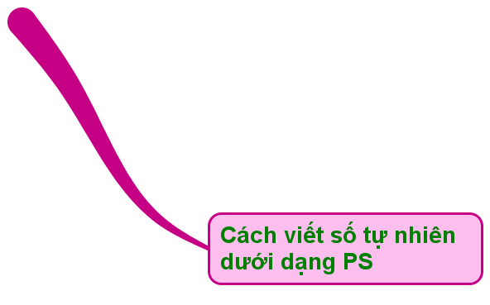
Củng cố:
Yêu cầu cần đạt

Slide 14
Dặn dò:
- Hoàn thành VBTT: Ôn tập: Khái niệm về phân số.
- Chuẩn bị bài làm ra vở cho tiết học:
ÔN TẬP:TÍNH CHẤT CƠ BẢN CỦA PHÂN SỐ (trang 5)
+ Xem lại các tính chất cơ bản của PS
+ Chuẩn bị bài Tính chất cơ bản của PS ( trang 5)
Notes:
GV NX tiết học và phân công nhiệm vụ cho tiết học sau

